Slide 1

METODE PENELITIAN DAN PENERAPANNYA
Zulkarnain Lubis

Slide 2

OVERVIEW OF RESEARCH PROCESS
Preliminary
Data
Gathering
Identifying
Research Problem
Research Questions
&
Research Objectives
Literature
Review
What are the symptoms or
indicators
Analysis
And
findings
Develop
Theoretical/Research
Framework
Research
Design
Hypothesis
development
Method
Sampling
Unit of analysis
Data collection method
Development of hypothesis

Slide 3
IN CONDUCTING RESEARCH :
What to Do
PS, RO, RQ, Scope
Why to Do
Background, Significance
How to Do
Research Design
Theories (concept, construct, preposition), Theoretical Framework

Slide 4
Theoretical Framework and Hypothesis
Literature Review
Theory
Theoretical Framework
Hypothesis
Concept
Construct
Proposition
Variables

Slide 5
Masalah Penelitian
Pertanyaan Penelitian
Tujuan Penelitian
Apa yang melatarbelakangi topik tersebut
Mana data pendukungnya, siapa yang bilang demikian, darimana sumbernya
Apa masalahnya
Merupakan gap yang akan diisi melalui penelitian
Apa pertanyaan yang muncul dari masalah tersebut yang perlu dijawab melalui penelitian
Pertanyaannya bisa saja apa, apakah, apa saja, kenapa, bagaimana, seberapa, seberapa banyak, seberapa besar, sejauh apa dan sebagainya
Pertanyaan inilah yang akan dijawab melalui penelitian
Dalam bentuk kalimat pernyataan
Apa yang ingin dicapai dan dituju
Nanti yang akan menjadi kesimpulan penelitian dan menjadi dasar rekomendasi atau saran
Merupakan kalimat pernyataan

Slide 6
Kata awal untuk tujuan penelitian
mengidentifikasi (to indentify),
mengetahui (to find out),
memastikan (to ensure),
menentukan (to determine),
membangun (to establish)
mengklarifikasi (to clarify),
melakukan verifikasi (to verify),
mengkonfirmasi (to confirm),
menjelaskan (to explain, to describe),
membandingkan (to compare),
menentukan (to define), memprediksi (to predict),
menduga (to estimate),
menganalisis (to analyze), menilai (to assess),
menghitung (to calculate),
mengumpulkan (to collect),
mengembangkan (to develop),
mengeksplorasi (to explore),
menghubungkan (to connect, to relate) dan berbagai perkataan sejenis lainnya.

Slide 7

No | Nama Lengkap | Intansi tempat bekerja | Permasalahan Yang Ingin di Teliti (Di nomorin kemudian di sebut/jelaskan) | Judul Tesis ( minimal 2 judul ) Silahkan dinomori
1 | ROY SYAH YUDI | DINAS KEHUTANAN PROVINSI SUMATERA UTARA | Persepsi petani sawit rakyat terhadap pola jangka benah. Persepsi masyarakat sekitar hutan pantai (hutan mangrove) dalam pengelolaan kawasan hutan. | 1. Persepsi Petani Kelapa Sawit Rakyat Dalam Kawasan Hutan Terhadap Penerapan Pola Jangka Benah. ( Study kasus di Kabupaten Deli Serdang). 2. Persepsi Masyarakay Sekitar Hutan Pantai (Hutan Mangrove) terhadap Pengelolaan Kawasan Hutan oleh Kelompok Tani Hutan ( Study Kasus di Pesisir Pantai Kabupaten Deli Serdang).
Kenapa dengan pengelolaan kawasan hutan
Kenapa ingin mengetahui persepsi masyarakat di sekitar hutan pantai (hutan mangrove)
Kenapa harus kelompok tani hutan
Kenapa harus di pesisir pantau Deli Serdang
Apakah ada data yang mendukung jawaban anda terhadap butir-butir di atas
Darimana sumbernya, atau siapa yang mengatakan demikian, bukan anda

Slide 8

Masalah yang diungkap akan memunculkan pertanyaan:
Bagaimanakah persepsi masyarakat sekitar hutan (mangrove) terhadap pengelolaan kawasan hutan
Apakah ada pengaruh persepsi masyarakat sekitar hutan pantai terhadap pengelolaan kawasan hutan oleh kelompok tani hutan
Bagaimanakah pengelolaan kawasan hutan oleh kelompok tani hutan

Slide 9

Tujuan Penelitian
Untuk mengetahui persepsi Masyarakat Sekitar Hutan Hutan Mangrove terhadap Pengelolaan Kawasan Hutan
Untuk melihat pengaruh persepsi Masyarakat Sekitar Hutan Pantai terhadap Pengelolaan Kawasan Hutan oleh Kelompok Tani Hutan
Untuk menganalisis Pengelolaan Kawasan Hutan oleh Kelompok Tani Hutan

Slide 10

Sesudah jelas apa yang akan dilakukan, kenapa dilakukan, dan apa yang melatarbelakangi, selanjutnya adalah perlu dijelaskan apa pentingnya dan siapa yang akan mengambil manfaat atas hasil yang diambil
Jadi untuk apa perlu diketahui persepsi Masyarakat Sekitar Hutan Hutan Mangrove terhadap Pengelolaan Kawasan Hutan atau untuk apa perlu diketahui pengaruh persepsi Masyarakat Sekitar Hutan Pantai terhadap Pengelolaan Kawasan Hutan oleh Kelompok Tani Hutan, atau untuk Pengelolaan Kawasan Hutan oleh Kelompok Tani Hutan harus dianalisis

Slide 11

Perlu juga dijelaskan apa manfaatnya yang diperoleh jika sudah diketahui persepsi Masyarakat Sekitar Hutan Hutan Mangrove terhadap Pengelolaan Kawasan Hutan atau jika diketahui pengaruh persepsi Masyarakat Sekitar Hutan Pantai terhadap Pengelolaan Kawasan Hutan oleh Kelompok Tani Hutan, atau jika sudah diketahui bagaimana Pengelolaan Kawasan Hutan oleh Kelompok Tani Hutan
Perlu juga dijelaskan siapa yang akan memperoleh manfaat dengan diketahuinya persepsi Masyarakat Sekitar Hutan Hutan Mangrove terhadap Pengelolaan Kawasan Hutan atau diketahuinya pengaruh persepsi Masyarakat Sekitar Hutan Pantai terhadap Pengelolaan Kawasan Hutan oleh Kelompok Tani Hutan, atau dengan diketahuinya bagaimana Pengelolaan Kawasan Hutan oleh Kelompok Tani Hutan

Slide 12

Tinjauan Pustaka
Cari referensi sehingga minimal paham apa yang dimaksud dengan
persepsi
persepsi masyarakat
hutan pantai
hutan mangrove
pengelolaan kawasan hutan
kelompok tani hutan
Pastikan ada referensi yang menguatkan kaitan antara persepsi masyarakat dengan pengelolaan Kawasan pantai
Cari penelitian terdahulu yang akan menjadi rujukan dalam menyusun kerangka berpikir dan menjadi pembanding saat membahas hasil penelitian
Pada sebahaagian versi, kerangka pemikiran dan hipotesis ada di bab ini

Slide 13

Metode Penelitian
Uraikan apakah penelitian deskriptif, causal, atau eksploratif
Uraikan datanya apakaah kuantitatif atau kualitatif, uraikan pula apakah primer atau sekunder
Buaatkan defenisi operasional (bedakan dengan defenisi teoritis/konsep yang ada di bab 2), jadi yang dibuat adalah defenisi secara operasional dalam penelitian ini
Uraikan metode pengumpulan data, maksudnya metode yang digunakan, tidak perlu menjelaskan semua metode, cukup menjelaskan apa yang digunakan saja (yang anda buat adalah proposal bukan buku)
Jelaskan alat analisis yang ddigunakan
Mestinya apapun yang dipilih, harus ada jastifikasi kenapa dipilih

Slide 14
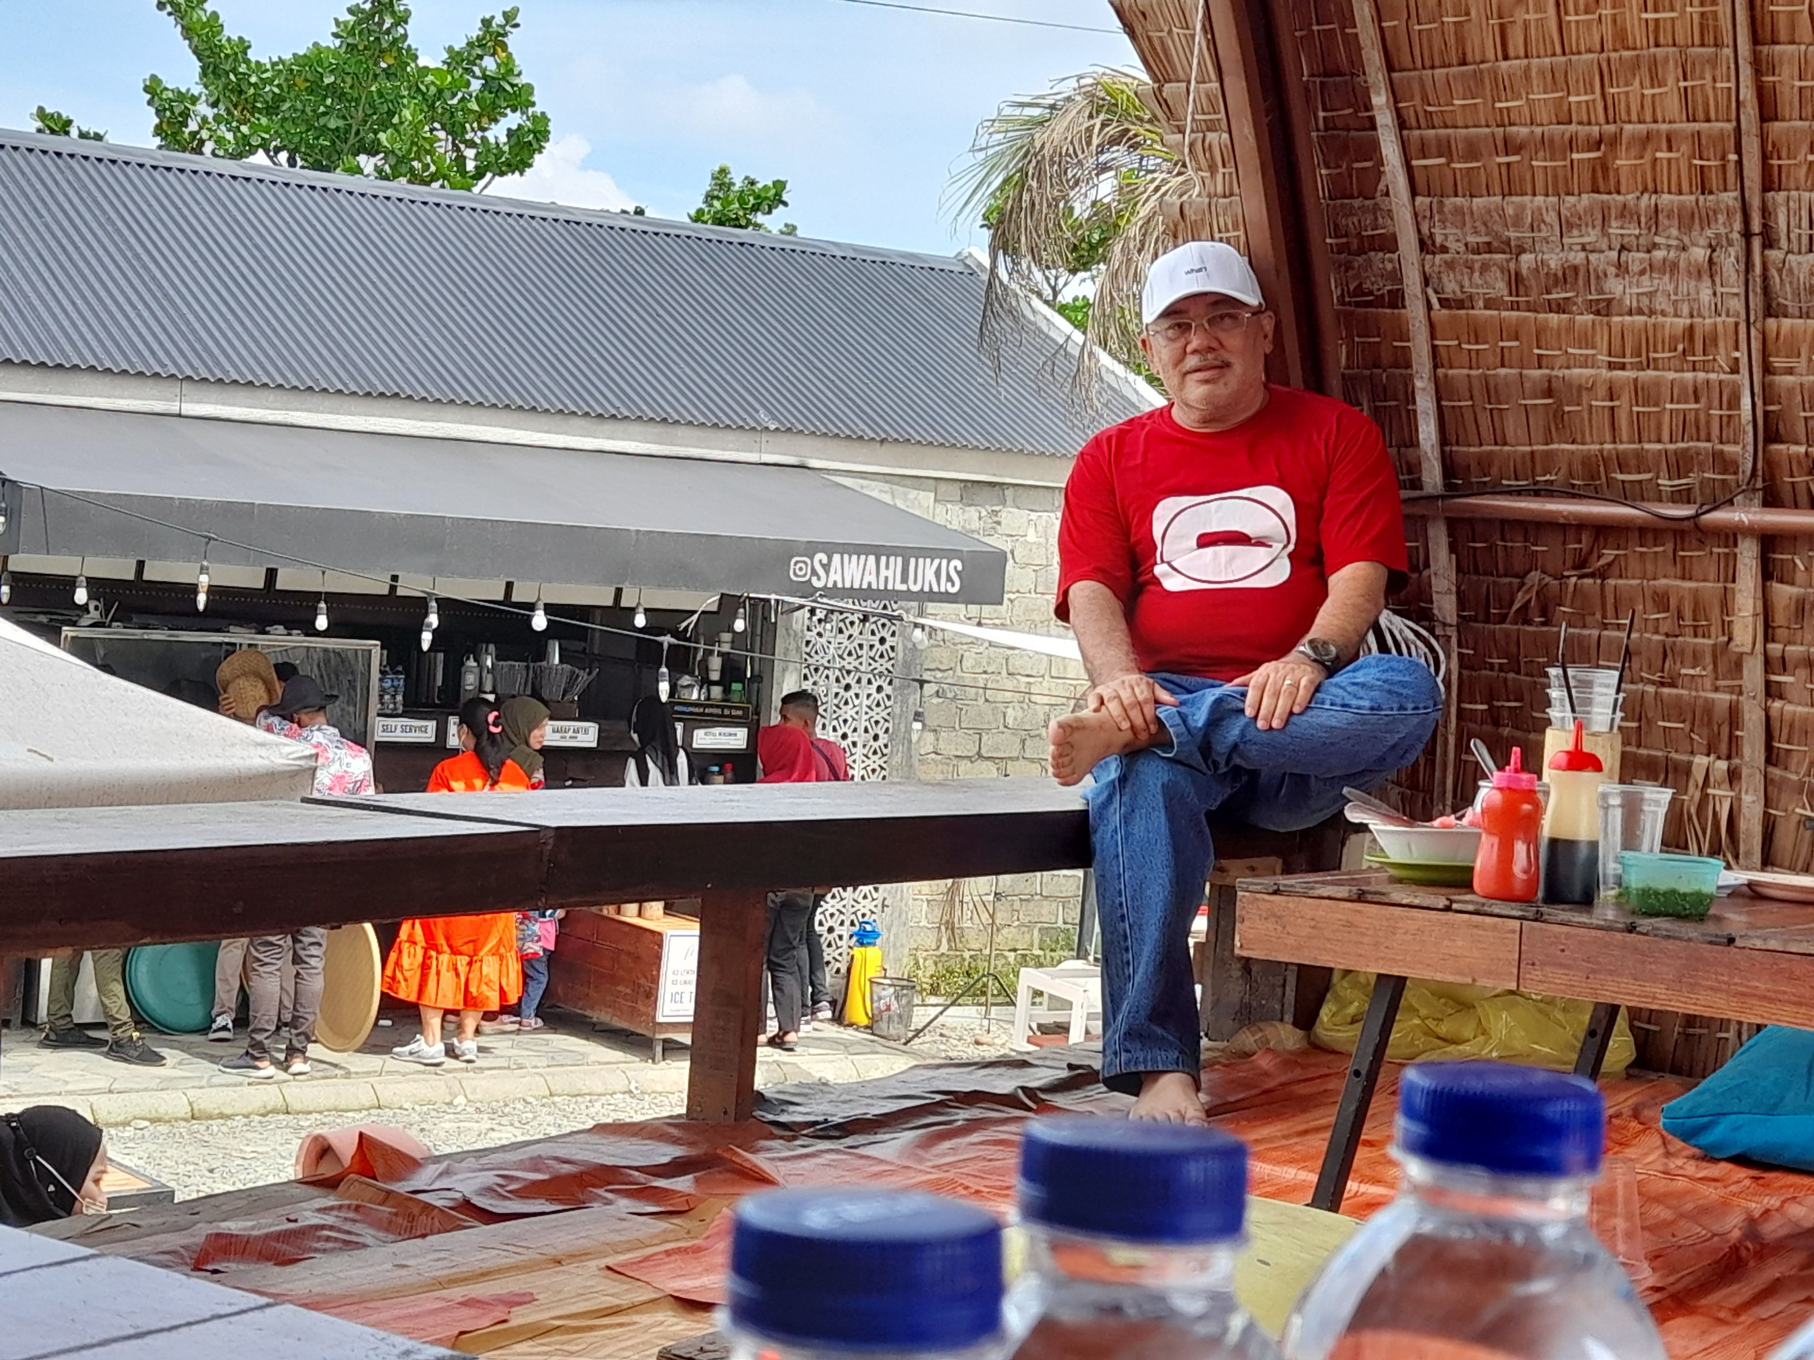
No | Nama Lengkap | Intansi tempat bekerja | Permasalahan Yang Ingin di Teliti (Di nomorin kemudian di sebut/jelaskan) | Judul Tesis ( minimal 2 judul ) Silahkan dinomori
7 | Fachri Ali Fauzi | - | Terdapat beberapa pengaruh yang mempengaruhi kinerja karyawan, dalam penelitian ini dibatasi pada pengaruh disiplin kerja, motivasi kerja dan gaya kepemimpinan terhadap kinerja karyawan. Terdapat adanya faktor faktor yang mempengaruhi produksi opak terhadap modal, tenaga kerja, bahan baku dan mesin. | Pengaruh disiplin kerja, motivasi kerja dan gaya kepemimpinan terhadap kinerja karyawan di PTPN II Kebun Bandar Klippa Analisis faktor faktor yang mempengaruhi produksi opak (Studi pada usaha keripik opak ri desa Tuntungan Deli Serdang
Masalah yang dikaji berdasarkan judul no. 1 di atas adalah mengenai kinerja karyawan (variabel terikat)
Sehingga harus bisa dijelaskan ada apa dengan kinerja karyawan
Seberapa pentingkah mengkaji kinerja karyawan
Seberapa pentingkah mengkaji kinerja karyawan bagi perusahaan perkebunan
Kenapa ingin mengkaji kinerja karyawan di PTPN II Kebun Bandar Klippa, apa yang menarik soal kinerja karyawan di PTPN II Kebun Bandar Klippa
Kenapa yang diamati mempengaruhinya adalah disiplin kerja, motivasi kerja dan gaya kepemimpinan, kenapa harus disiplin kerja, motivasi kerja dan gaya kepemimpinan
Apakah ada data yang mendukung jawaban anda terhadap butir-butir di atas
Darimana sumbernya, atau siapa yang mengatakan demikian, bukan anda

Slide 15

Masalah yang diungkap akan memunculkan pertanyaan misalnya adalah:
Bagaimana kinerja karyawan di PTPN II Kebun Bandar Klippa
Apa betul kinerja karyawan di PTPN II Kebun Bandar Klippa rendah
Apa betul kinerja karyawan di PTPN II Kebun Bandar Klippa merosot
Apakah kinerja karyawan di PTPN II Kebun Bandar Klippa dipengaruhi oleh disiplin kerja, motivasi kerja dan gaya kepemimpinan
Apa factor-factor yangmempengaruhi kinerja karyawan di PTPN II Kebun Bandar Klippa

Slide 16

Tujuan Penelitian
Untuk memastikan kinerja karyawan di PTPN II Kebun Bandar Klippa
Untuk mengklarifikasi kinerja karyawan di PTPN II Kebun Bandar Klippa sedang menurun
Untuk mengkonfirmasi pengaruh disiplin kerja, motivasi kerja dan gaya kepemimpinan terhadap kinerja karyawan
Untuk mengidentifikasi faktor-faktor yang mempengaruhi kinerja karyawan di PTPN II Kebun Bandar Klippa

Slide 17

Sesudah jelas apa yang akan dilakukan, kenapa dilakukan, dan apa yang melatarbelakangi, selanjutnya adalah perlu dijelaskan apa pentingnya dan siapa yang akan mengambil manfaat atas hasil yang diambil
Jadi untuk apa perlu dipastikan kinerja karyawan di PTPN II Kebun Bandar Klippa dan siapa yang mengambil manfaat dari hasilnya serta siapa yang akan mengambil manfaat atas hasilnya
Untuk apa perlunya diklarifikasi kinerja karyawan di PTPN II Kebun Bandar Klippa sedang menurun serta siapa yang akan mengambil manfaat atas hasilnya
Apa perlunya dikonfirmasi pengaruh disiplin kerja, motivasi kerja dan gaya kepemimpinan terhadap kinerja karyawan serta siapa yang akan mengambil manfaat atas hasilnya
Apa perlunya diidentifikasi faktor-faktor yang mempengaruhi kinerja karyawan di PTPN II Kebun Bandar Klippa serta siapa yang akan mengambil manfaat atas hasilnya

Slide 18
Tinjauan Pustaka
Cari referensi sehingga minimal paham apa yang dimaksud dengan karyawan, karyawan perkebunan, kinerja karyawan perkebunan, disiplin kerja, motivasi kerja, gaya kepemimpinan
Komponen atau indikator dari berbagai hal pada butir di atas
Pastikan ada referensi yang menjelaskan factor-factor yang mempengaruhi atau yang menentukan kinerja karyawan atau kinerja karyawan perkebunan, pastikan di dalamnya ada disiplin kerja, motivasi kerja, dan gaya kepemimpinan
Cari penelitian terdahulu yang akan menjadi rujukan dalam menyusun kerangka berpikir dan menjadi pembanding saat membahas hasil penelitian
Pada sebahagian versi, kerangka pemikiran dan hipotesis ada di bab ini
Pada kerangka pemikiran, pastikan kenapa dipilih hanya disiplin kerja, motivasi kerja, dan gaya kepemimpinan yang diperkirakan mempengaruhi kinerja karyawan perkebunan

Slide 19
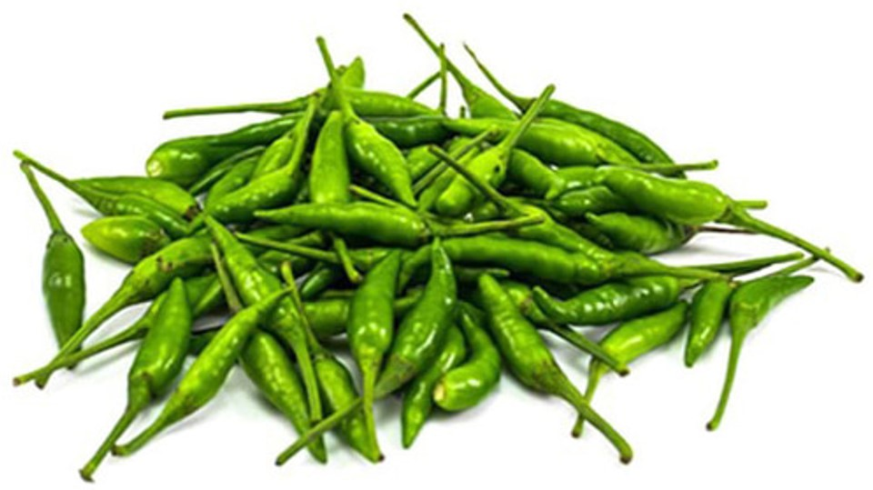
Metode Penelitian
Uraikan apakah penelitian deskriptif, causal, atau eksploratif
Uraikan datanya apakah kuantitatif atau kualitatif, uraikan pula apakah primer atau sekunder
Buatkan defenisi operasional (bedakan dengan defenisi teoritis/konsep yang ada di bab 2), jadi yang dibuat adalah defenisi secara operasional dalam penelitian ini
Uraikan metode pengumpulan data, maksudnya metode yang digunakan, tidak perlu menjelaskan semua metode, cukup menjelaskan apa yang digunakan saja (yang anda buat adalah proposal bukan buku)
Jelaskan alat analisis yang ddigunakan
Mestinya apapun yang dipilih, harus ada jastifikasi kenapa dipilih

Slide 20

No | Nama Lengkap | Intansi tempat bekerja | Permasalahan Yang Ingin di Teliti (Di nomorin kemudian di sebut/jelaskan) | Judul Tesis ( minimal 2 judul ) Silahkan dinomori
8 | Dian Dominika br Ginting | Dinas Pertanian Kabupaten Deli Serdang | Kebutuhan benih padi di Deli Serdang masih sangat banyak tetapi kenapa masih sedikit yang berminat jadi penangkar. Kebutuhan akan bawang merah tinggi, sehingga perlu dilihat kelayakan berbudidaya bawang merah apakah menguntungkan atau tidak, serta strategi pemasaran yang dapat mendukung. | Analisis usaha dan strategi pemasaran benih padi bersertifikat pada petani penangkar di Kabupaten Deli Serdang. Analisis usaha tani dan sistem pemasaran bawang merah di Kecamatan STM Hulu Kabupaten Deli Serdang.
Kenapa harus meneliti benih padi bersertifikat
Ada apa dengan benih padi bersertifikat
Kenapa harus melakukan analisis terhadap usaha
Ada apa dengan pemasaran benih padi bersertifikat, kenapa harus meneliti pemasarannya
Lebih spesifik lagi kenapa perlu meneliti strategi pemasarannya, memang kenapa dengan strateginya
Kenapa harus pemasaran benih padi bersertifikat pada petani penangkar, kenapa petani penangkar
Apakah ada data yang mendukung jawaban anda terhadap butir-butir di atas
Darimana sumbernya, atau siapa yang mengatakan demikian, bukan anda

Slide 21

Masalah yang diungkap akan memunculkan pertanyaan misalnya adalah:
Bagaimana kinerja usaha benih padi bersertifikat yang dilakukan oleh petani penangkar
Apa strategi pemasaran usaha benih padi bersertifikat yang dilakukan oleh petani penangkar
Bagaimana sistem pemasaran usaha benih padi bersertifikat yang dilakukan oleh petani penangkar
Apakah usaha benih padi bersertifikat yang dilakukan oleh petani penangkar layak secara ekonomi

Slide 22
Tujuan Penelitian
Untuk mengetahui kinerja usaha benih padi bersertifikat yang dilakukan oleh petani penangkar
Untuk mengidentifikasi strategi pemasaran usaha benih padi bersertifikat yang dilakukan oleh petani penangkar
Untuk menganalisis sistem pemasaran usaha benih padi bersertifikat yang dilakukan oleh petani penangkar
Untuk mengkaji sistem pemasaran usaha benih padi bersertifikat yang dilakukan oleh petani penangkar

Slide 23

Sesudah jelas apa yang akan dilakukan, kenapa dilakukan, dan apa yang melatarbelakangi, selanjutnya adalah perlu dijelaskan apa pentingnya dan siapa yang akan mengambil manfaat atas hasil yang diambil
Jadi perlu diperjelas untuk apa perlunya diketahui kinerja usaha benih padi bersertifikat yang dilakukan oleh petani penangkar serta siapa yang akan mengambil manfaat atas hasilnya
Perlu dijelaskan apa perlunya diiidentifikasi strategi pemasaran usaha benih padi bersertifikat yang dilakukan oleh petani penangkar serta siapa yang akan mengambil manfaat atas hasilnya
Perlu dijelaskan apa perlunya dianalisis sistem pemasaran usaha benih padi bersertifikat yang dilakukan oleh petani penangkar
Perlu dijelaskan apa perlunya diidentifikasi faktor-faktor yang mempengaruhi kinerja karyawan di PTPN II Kebun Bandar Klippa serta siapa yang akan mengambil manfaat atas hasilnya

Slide 24

Tinjauan Pustaka
Cari referensi sehingga minimal paham apa yang dimaksud dengan pemasaran, strategi pemasaran, sistem pemasaran, usaha benih padi, usaha benih padi bersertifikat, petani penangkar
Ketahui juga komponen atau indikator dari berbagai hal pada butir di atas
Cari penelitian terdahulu yang terkait dengan strategi pemasaran, sistem pemasaran, usaha benih padi, usaha benih padi bersertifikat, petani penangkar yang akan menjadi rujukan dalam menyusun kerangka berpikir dan menjadi pembanding saat membahas hasil penelitian
Pada sebahagian versi, kerangka pemikiran dan hipotesis ada di bab ini

Slide 25

Metode Penelitian
Uraikan apakah penelitian deskriptif, causal, atau eksploratif
Uraikan datanya apakah kuantitatif atau kualitatif, uraikan pula apakah primer atau sekunder
Buatkan defenisi operasional (bedakan dengan defenisi teoritis/konsep yang ada di bab 2), jadi yang dibuat adalah defenisi secara operasional dalam penelitian ini
Uraikan metode pengumpulan data, maksudnya metode yang digunakan, tidak perlu menjelaskan semua metode, cukup menjelaskan apa yang digunakan saja, misalnya wawancara (yang anda buat adalah proposal bukan buku)
Jelaskan alat analisis yang ddigunakan
Mestinya apapun yang dipilih, harus ada jastifikasi kenapa dipilih

Slide 26

No | Nama Lengkap | Intansi tempat bekerja | Permasalahan Yang Ingin di Teliti (Di nomorin kemudian di sebut/jelaskan) | Judul Tesis ( minimal 2 judul ) Silahkan dinomori
14 | Hendra | SMK Negeri 2 Lima Puluh Kab. Batu Bara | Bagaimana Peranan koperasi terhadap peningkatan pendapatan anggota koperasi Bagaimana pengaruh penyuluh pertanian terhadap produksi komoditas cabai merah | Dampak koperasi terhadap eknomi masyarakat sekitar dan kontribusinya terhadap perekonomian petani cabai merah di Desa Lubuk Aik Kecamatan Lima Puluh Peranan penyuluh pertanian dalam pengembangan kelompok tani dan produksi pada komoditi cabai merah di Desa Lubuk Aik Kecamatan Lima Puluh
Apa yang menjadi masalah, fokus di koperasi atau fokus di kondisi ekonomi petani cabe merah
Kalau fokus di ekonomi petani cabe merah, memang kenapa dengan kondisi ekonomi mereka
Atau masalahnya ada di usaha tani cabe merahnya, lalu kenapa dengan usaha tani cabe merah di sana
Atau di permasalahan kontribusi, kenapa pula membahas kontribusi
Mau cerita kontribusi koperasi kepada masyarakat atau kepada petani cabe merah
Banyak maunya, jadi tidak fokus

Slide 27

Jika kesejahteraan petani cabe merah tentu masalah adalah soal petani, yang mungkin pertaanyaannya bisa jadi:
Apakah benar petani cabe merah tidak sejahtera atau apakah benar tingkat perekonomian petani cabe merah rendah
Kenapa tingkat kesejahteraan tingkat perekonomian petani cabe merah rendah
Jika ingin dikaitkan dengan koperasi, mungkin pertanyaannya adalah:
Apakah petani cabe merah menjadi anggota koperasi
Apakah berbeda tingkat kesejahteraan petani cabe merah yang menjadi anggota koperasi dengan yang bukan anggota koperasi
Apakah koperasi berperan dalam meningkatkan kesejahteraan petani cabai merah
Apa peran koperasi dalam meningkatkan kesejahteraan petani cabai merah

Slide 28

Jika yang menjadi masalah adalah koperasi atau kontribusi koperasi, perlu dijelaskan
Kenapa harus memilih topik mengenai koperasi
Kenapa memilih peranannya terhadap kesejahteraan petani
Kenapa harus petani cabe merah

Slide 29

Pertanyaan penelitian yang muncul dari masalahnya misalnya adalah:
Apakah koperasi berperan terhadap kesejahteraan petani cabe merah
Apakah ada perbedaan kesejahteraan antara petani cabe merah anggota koperasi dengan bukan anggota koperasi
Apa saja peran koperasi dalam meningkatkan keberhasilan usaha tani cabe merah
Apakah koperasi berperan dalam penyediaan sarana produksi, peningkatan keterampilan petani, dan pemasaran hasil produksi usaha tani cabe merah

Slide 30

Kalau yang menjadi masalah adalah tingkat kesejahteraan petani atau usaha tani cabe merah, maka mungkin pertanyaan penelitiannya mungkin adalah:
Bagaimana tingkat kesejahteraan petani cabe merah
Apakah factor-factor yang mempengaruhi tingkat kesejahteraan petani cabe merah
Apakah kesejahteraan petani cabe merah berkaitan dengan keberhasilan usaha tani cabe merah
Bagaimana tingkat keberhasilan usaha tani cabe
Pertanyaan Penelitian

Slide 31

Tujuan Penelitian
Sesuai pertanyaan penelitian sebelumnya, maka tujuan penelitiannya antara lain adalah:
Untuk mengkonfirmasi peran koperasi terhadap kesejahteraan petani cabe merah
Untuk membandingkan tingkat kesejahteraan petani cabe merah anggota koperasi dengan bukan anggota koperasi
Untuk mengidentifikasi peran koperasi dalam meningkatkan keberhasilan usaha tani cabe merah
Untuk mempelajari peranan koperasi dalam penyediaan sarana produksi, peningkatan keterampilan petani, dan pemasaran hasil produksi usaha tani cabe merah

Slide 32

Pitch Deck
Tinjauan Pustaka
Cari referensi sehingga minimal paham apa yang dimaksud dengan koperasi, keanggotaan koperasi, kondisi ekonomi atau perekonomian petani, kontribusi, kesejahteraan, usaha tani, keberhasilan usaha tani
Ketahui juga komponen, indicator, pengelompokan, klasifikasi, dari berbagai hal pada butir di atas
Cari penelitian terdahulu yang terkait dengan koperasi, keanggotaan koperasi, kondisi ekonomi atau perekonomian petani, kontribusi, kesejahteraan, usaha tani, keberhasilan usaha tani yang akan menjadi rujukan dalam menyusun kerangka berpikir dan menjadi pembanding saat membahas hasil penelitian
Pada sebahagian versi, kerangka pemikiran dan hipotesis ada di bab ini
Mirjam Nilsson​​
Pitch

Slide 33

No | Nama Lengkap | Intansi tempat bekerja | Permasalahan Yang Ingin di Teliti (Di nomorin kemudian di sebut/jelaskan) | Judul Tesis ( minimal 2 judul ) Silahkan dinomori
16 | Mulia Maniar Hutapea | BKP II Medan | Gerakan tiga kali ekspor | Analisa Usaha tani kopi di Kabupaten Dairi dalam mendukung gerakan tiga kali ekspor Kementerian Pertanian Analisa usaha tani kopi dan industri pengolahannya di Kabupaten Dairi
Analisis apanya ? Apanya usahatani yang dianalisis, biaya ? Kelayakan? Produksi?
Kenapa mesti dikaitkan dengan Gerakan Tiga Kali Eskpor
Kalau kaitannya dengan ekspor, mestinya yang dianalisis produksinya
Kurang jelas, masih ambiguous
Masalah tak diidentifikasi dengan jelas

Slide 34
Kalau yang dibahas adalah Gerakan tiga ekspor kopi di Kabupaten Dairi, mestinya yang dikaji misalnya adalah
Analisis efektivitas Gratieks komoditas kopi di Kabupaten Dairi
Analisis pelaksanaan Gratieks komoditas kopi di Kabupaten Dairi
Prospek Gratieks kopi di Kabupaten Dairi
Dampak Gratieks terhadap peningkatan produksi dan ekspor kopi di Kabupaten Dairi

Slide 35
Sama dengan kasus sebelumnya, apa yang dipilih tergantung kepada apa masalahnya dan pertanyaan penelitiannya bagaimana.
Kalau ada pernyataan bahwa Gratieks tidak efektif atau diragukan efektivitasnya, maka analisis efektivitas Gratieks komoditas kopi yang jadi topiknya, jika tidak jelas pelaksanaannya, maka analisis pelaksanaan Gratieks komoditas kopi. Jika ada keraguan tentang prospeknya, maka Prospek Gratieks kopi yang diteliti, sedangkan jika tidak ada informasi tentang dampak Gratieks terhadap produksi dan ekspor kopi, maka topiknya mestinya adalah Dampak Gratieks terhadap peningkatan produksi dan ekspor kopi

Slide 36
Program pemerintah untuk peningkatan kontribusi pertanian terhadap nasional
Peningkatan produksi komoditi pertanian
Penigkatan Ekspor komoditi Pertanian
Program Gratieks komoditi pertanian
Dairi Sebagai Penghasil Kopi di Sumut
Program Gratieks komoditas kopi di Kabupaten Dairi
Pelaksanaan/efektivitas/prospek/dampak Program Gratieks komoditas kopi di Kabupaten Dairi

Slide 37
DISCUSSION and CONCLUSION

Slide 38

RESULT AND DISCUSSION
Merupakan Hasil Dan Pembahasan yang mencakup deskripsi data yang diperoleh, hasil analisis data, dan pembahasan berdasarkan hasil analisis data yaitu mengaitkannya dengan hipotesis penelitian, implikasi dari hasil analisis data, dan perbandingannya dengan penelitian yang sudah ada sebelumnya
Hasil dapat disajikan berupa tabel, gambar, grafik, diagram, dan lainnya yang semuanya bertujuan untuk menyederhanakan penyajian data
Kesalahan yang sering terjadi, isi tabel ditulis ulang dalam bentuk narasi
Tabel yang terlalu Panjang dan mengganggu

Slide 39
Pembahasan sebaiknya mengandung tiga hal, yaitu penafsiran, implikasi dan penerapan hasil penelitian
Penafsiran maksudnya adalah menghubungkan hasil penelitian dengan teori dan penelitian sebelumnya
Implikasi maksudnya adalah uraian tentang kontribusi hasil penelitian terhadap ilmu pengetahuan
Penerapan maksudnya adalah pernyataan tentang sejauh mana hasil-hasil penelitian tersebut dapat diterapkan pada suatu kondisi dan lokasi tertentu

Slide 40
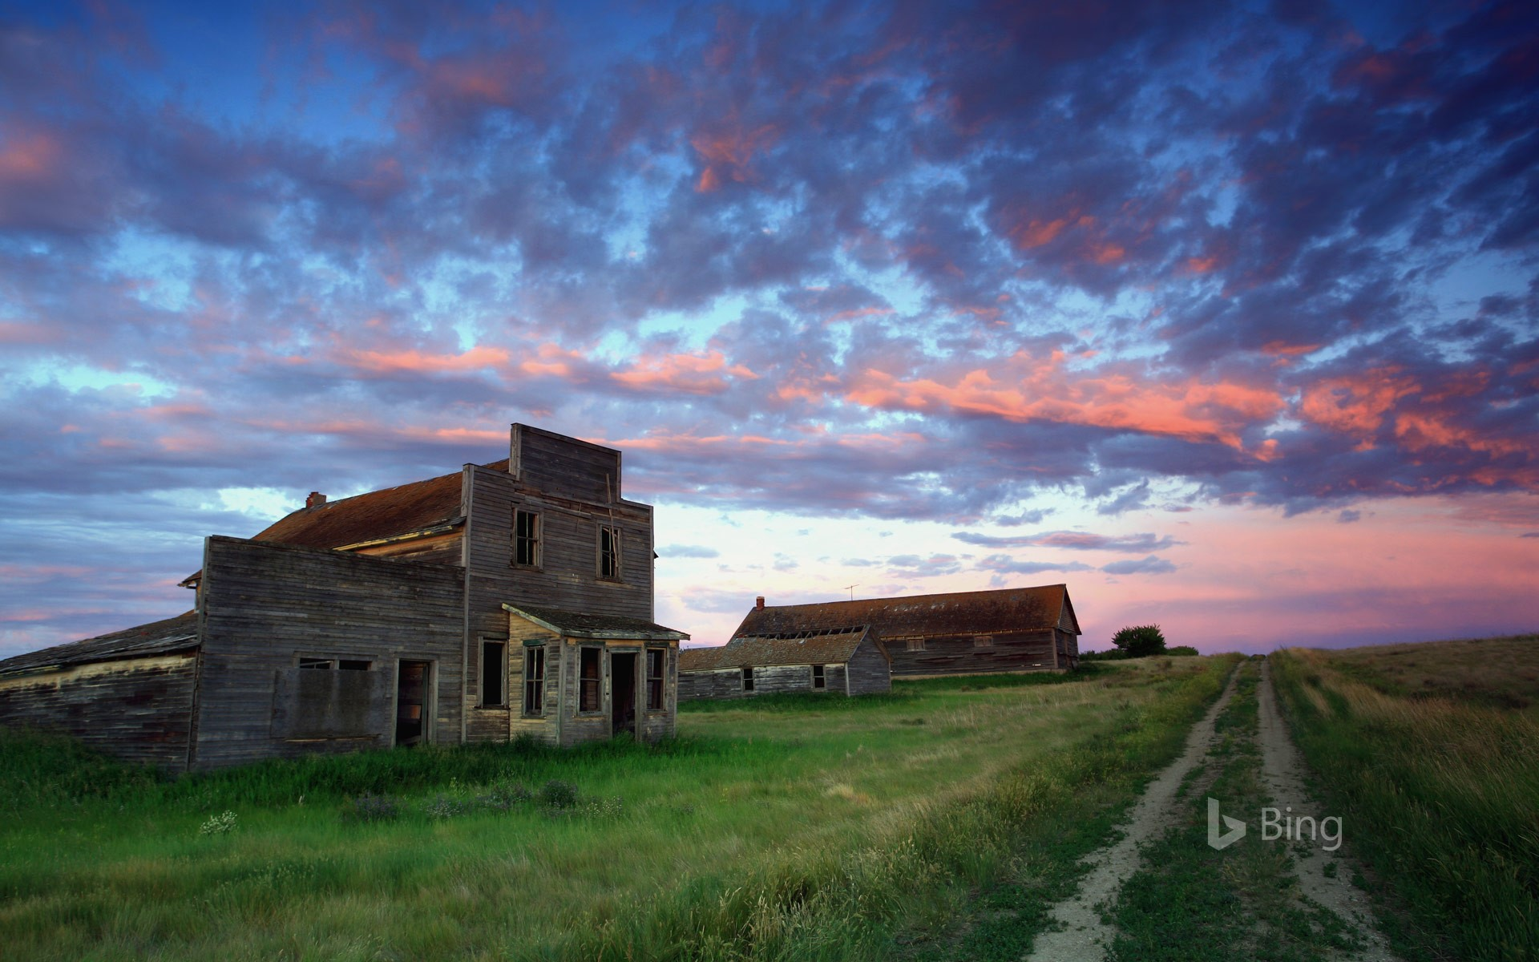
CONCLUSION
Bagian ini terdiri dari simpulan dan rekomendasi
Simpulan berisi capaian penelitian yang disampaikan dalam bentuk pernyataan-pernyataan yang jelas, singkat, kritis dan argumentatif yang mengacu pada butir-butir tujuan penelitian
Rekomendasi berisi tindak lanjut dari hasil atau temuan yang dinyatakan dalam simpulan.
Rekomendasi berisi hal yang perlu dimanfaatkan dari hasil penelitian yang diperoleh dan kemungkinan penelitian berikutnya yang perlu dilakukan

Slide 41

A conclusion section is the place where the author restates the contribution of the research, with a particular emphasis on what it allows others to do; and proposes new research directions to prevent duplication of effort or to encourage collaboration.

Slide 42
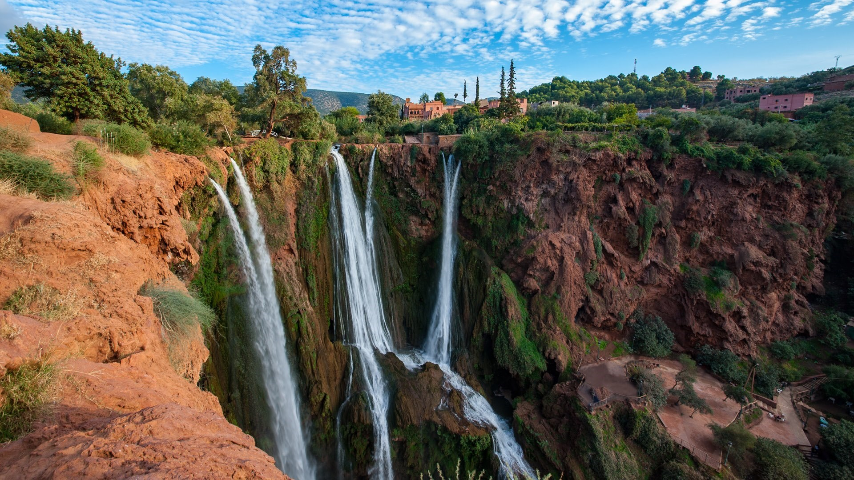
A conclusion should present:
a succinct summary of implications of the findings,
general implications of the study, and
suggestions for further research

Slide 43
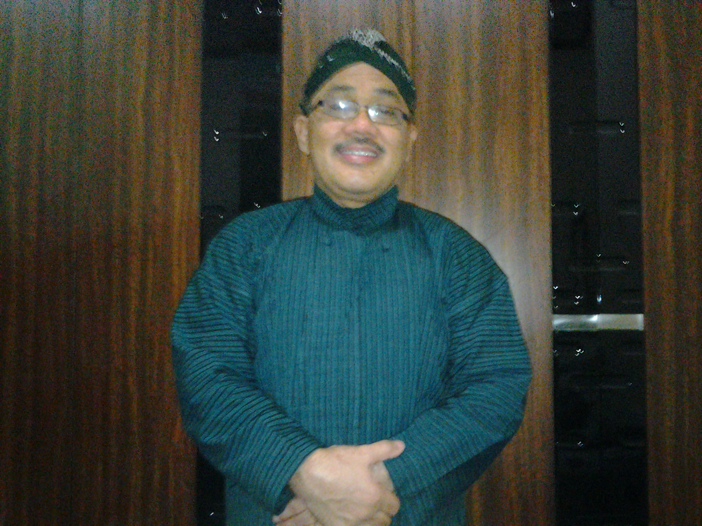
Thank you
Semoga Semua Sukses

